Slide 1
ОБ ИТОГАХ РАБОТЫ
КОМИССИИ ПО ДЕЛАМ НЕСОВЕРШЕННОЛЕТНИХ
И ЗАЩИТЕ ИХ ПРАВ
КРАПИВИНСКОГО МУНИЦИПАЛЬНОГО ОКРУГА
ЗА 2022 ГОД
Остапенко Зинаида Викторовна,
заместитель главы
Крапивинского муниципального округа

Slide 2
НОРМАТИВНО ПРАВОВЫЕ АКТЫ
Федеральный закон от 24.06.1999 № 120-ФЗ «Об основах системы профилактики безнадзорности и правонарушений несовершеннолетних»
Закон Кемеровской области от 17.01.2005 № 11-ОЗ «О системе профилактики безнадзорности и правонарушений несовершеннолетних»
Решение Совета народных депутатов Крапивинского муниципального округа
от 13.02.2020г. № 72 «Об утверждении Положения о Комиссии по делам несовершеннолетних и защите их прав Крапивинского муниципального округа»
Муниципальная программа «Профилактика безнадзорности и правонарушений на 2021-2025 годы»

Slide 3
МЕЖВЕДОМСТВЕННАЯ КООРДИНАЦИЯ
Комиссия по делам несовершеннолетних и защите их прав
Совет народных депутатов КМО
УКМПС и Т администрации КМО
Отдел МВД России по Крапивинскому муниципальному округу
УСЗН
администрации КМО
ГБУЗ
«Крапивинская районная больница»
ЦЗН
Крапивинского округа
Управление образования администрации КМО
МДЦ «Лидер»
ГПДН Отдела МВД России по Крапивинскому муниципальному округу
ФКУ УИИ ГУФСИН России по Кемеровской области
СРЦ Крапивинского округа
КСС и Ш
Отдел опеки и попечительства
МБУ ДПО «ИМЦ»
МБУ «Крапивинский Центр Д и К»

Slide 4
НАПРАВЛЕНИЯ В РАБОТЕ

Slide 5
АДМИНИСТРАТИВНЫЕ ПРАВОНАРУШЕНИЯ

Slide 6
АДМИНИСТРАТИВНЫЕ ПРАВОНАРУШЕНИЯ

Slide 7
АДМИНИСТРАТИВНЫЕ ПРАВОНАРУШЕНИЯ

Slide 8
НАПРАВЛЕНИЯ РАННЕЙ ПРОФИЛАКТИКИ
выявление и устранение причин и условий, приводящих к нарушению прав и законных интересов несовершеннолетних;
предупреждение безнадзорности, беспризорности, правонарушений или иных антиобщественных действий несовершеннолетних;
оказание социально - психолого - педагогической и медицинской помощи несовершеннолетним;
проведение комплексной работы по социальной реабилитации семей, находящихся в социально-опасном положении;
реабилитация несовершеннолетних, являющихся жертвами насилия.

Slide 9
УЧЕТ СЕМЕЙ СОП 2020-2022

Slide 10
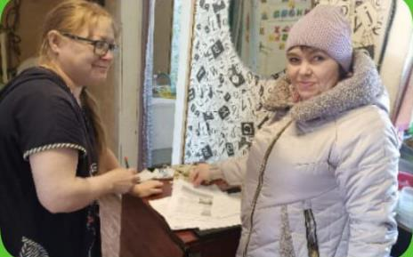
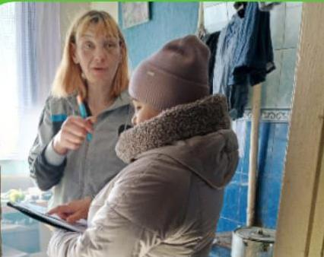
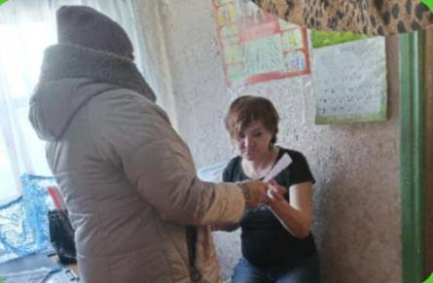
УЧЕТ СЕМЕЙ СОП 2020-2022
Год | Поставлено семей | Снято семей
2020 | 21 | 22
2021 | 27 | 29
2022 | 25 | 36

Slide 11
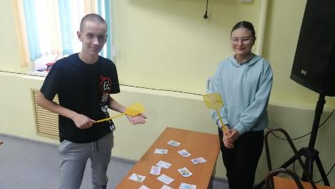
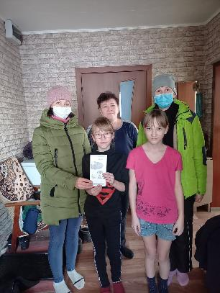
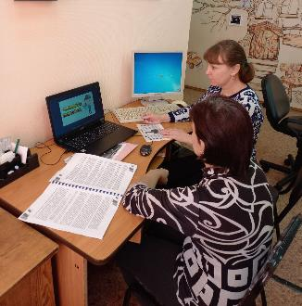
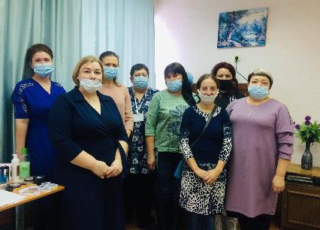
РЕАЛИЗАЦИЯ ПРОЕКТА «КУРС НА СЕМЬЮ»

Slide 12
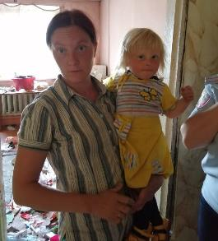
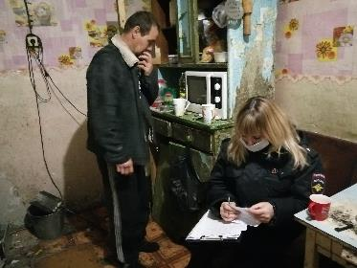
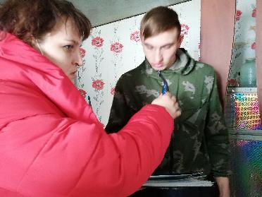
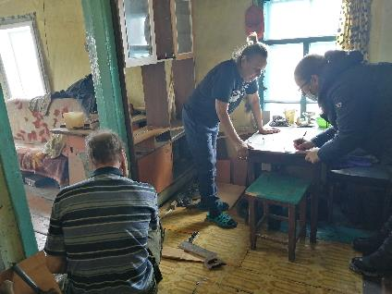
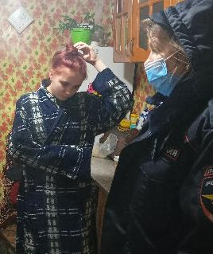
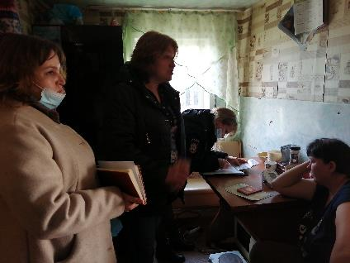
РЕАЛИЗАЦИЯ ПРОЕКТА «КУРС НА СЕМЬЮ»

Slide 13
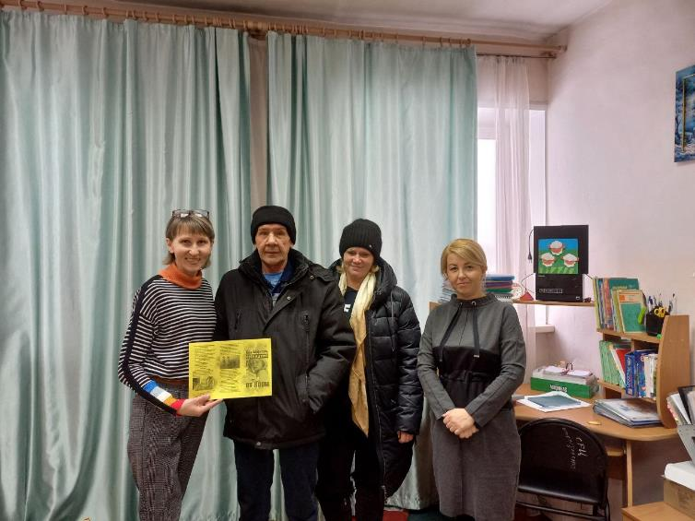
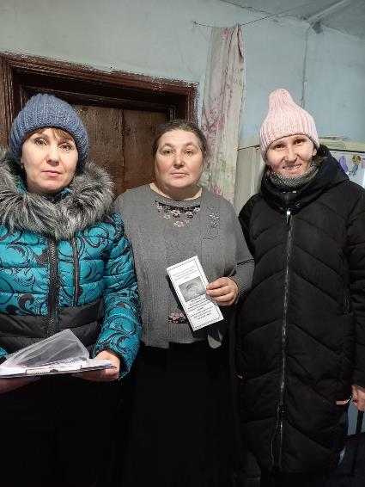
РЕАЛИЗАЦИЯ ПРОЕКТА «КУРС НА СЕМЬЮ»

Slide 14
НЕСОВЕРШЕННОЛЕТНИЕ, СОСТОЯЩИЕ НА УЧЕТЕ В КДН И ЗП 2020-2022

Slide 15
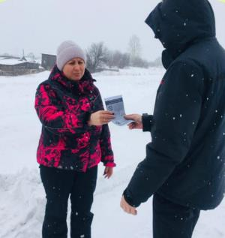
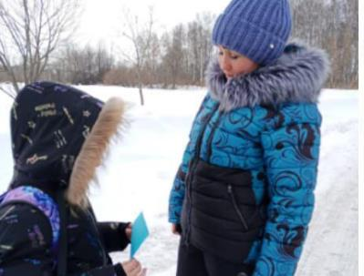
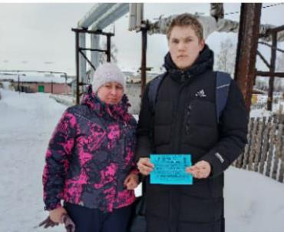
НЕСОВЕРШЕННОЛЕТНИЕ, СОСТОЯЩИЕ НА УЧЕТЕ В КДН И ЗП 2020-2022
Год | Поставлено несовершеннолетних | Снято несовершеннолетних
2020 | 44 | 42
2021 | 33 | 46
2022 | 45 | 44

Slide 16
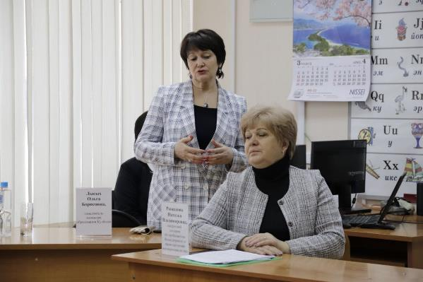
Закрепленные наставники из числа депутатского корпуса, сотрудников учреждений образования, культуры и спорта, социальной защиты населения

Slide 17
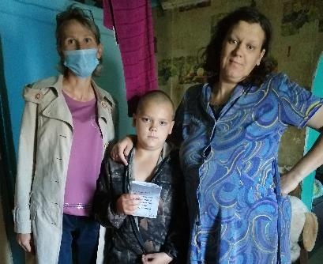
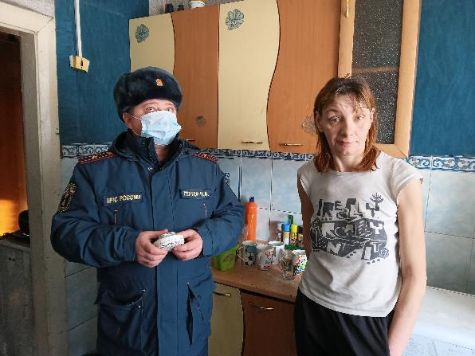
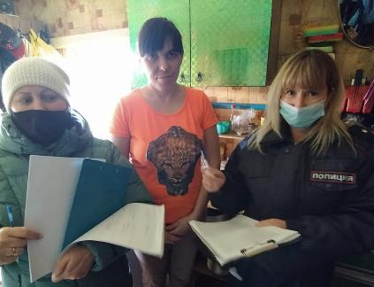
ИНДИВИДУАЛЬНАЯ НАПРАВЛЕННОСТЬ

Slide 18
ИНДИВИДУАЛЬНАЯ ПРОГРАММА РЕАБИЛИТАЦИИ
Направлена
предупреждение совершения несовершеннолетним повторных преступлений, правонарушений;
вовлечение их в досуговую деятельность;
формирование образа жизни достойного человека;
на «оздоровление» обстановки в семье;
содействие в укреплении материальной базы семьи и другие.

Slide 19
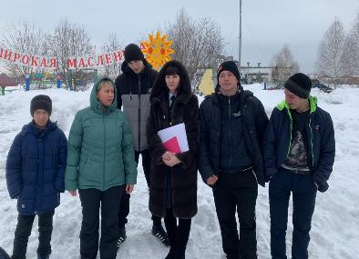
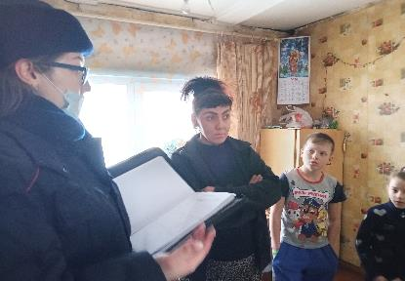
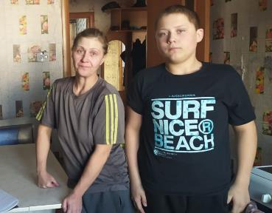
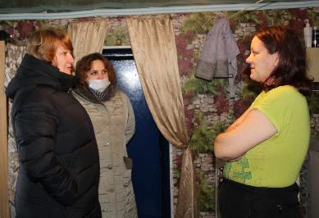
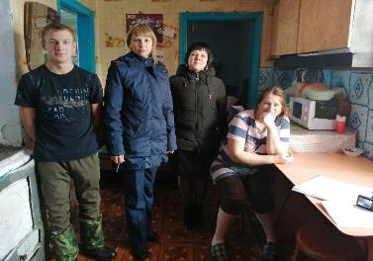
ПРОФИЛАКТИЧЕСКАЯ РАБОТА С СЕМЬЯМИ СОП
Каждое мероприятие в ИПР имеет срок реализации и ответственного за его результат

Slide 20
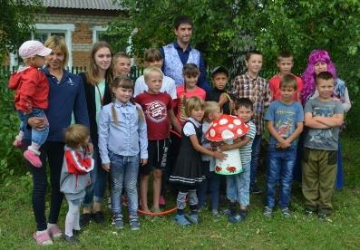
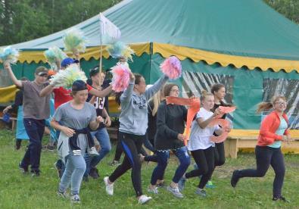
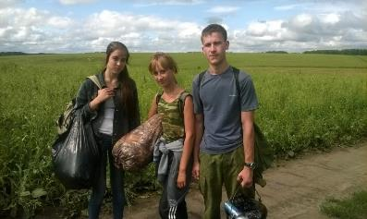
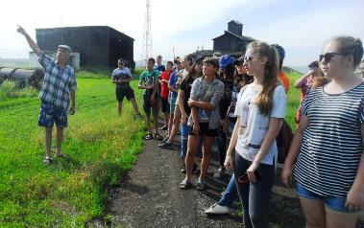
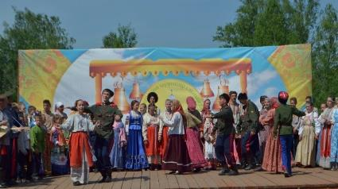
ОРГАНИЗАЦИЯ ЛЕТНЕЙ ОЗДОРОВИТЕЛЬНОЙ КАМПАНИИ - 2022
2354 школьников охвачены различными формами летнего отдыха

Slide 21
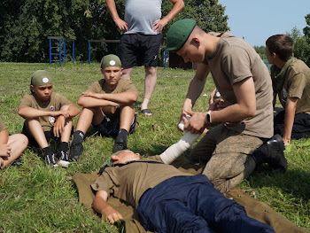
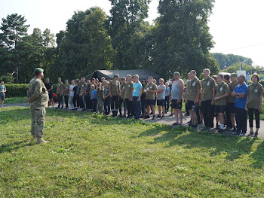
ОЗДОРОВЛЕНИЕ, ОТДЫХ И ДОСУГОВАЯ ЗАНЯТОСТЬ ПОДРОСТКОВ

Slide 22
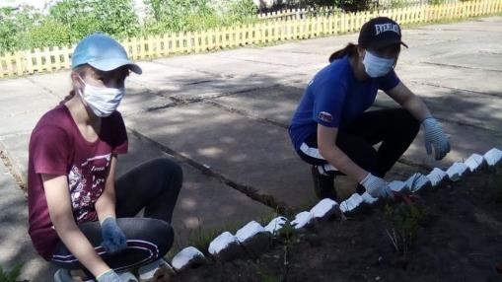
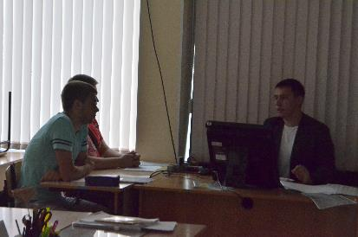
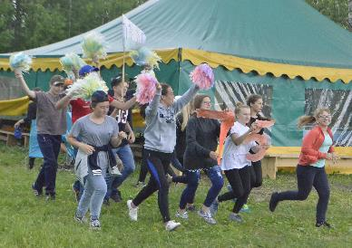
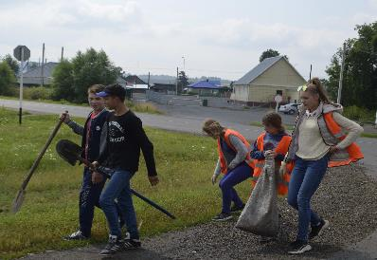
ОБЕСПЕЧЕНИЕ ВРЕМЕННОЙ ЗАНЯТОСТИ ПОДРОСТКОВ
в летний период 2022 года временной занятостью охвачено
147 несовершеннолетних
в возрасте
от 14 до 18 лет

Slide 23
ПРЕДУПРЕДИТЕЛЬНЫЕ МЕРЫ
Старченко К.Г.
Струкова И.А.

Slide 24
СТАТИСТИКА НЕСОВЕРШЕННОЛЕТНИХ, СОВЕРШИВШИХ ПРЕСТУПЛЕНИЯ
МКУ «Территориальное управление» | 2020 | 2021 | 2022
Крапивинский городской отдел | 9 | 9 | 7
Зеленогорский городской отдел | 3 | 4
Каменский отдел |  | 2 | 1
Барачатский отдел |  | 1 | 1
Зеленовский отдел | 3 | 1 | 1
Мельковский отдел | 1
Банновский отдел | 1 |  | 2
Борисовский отдел | 0 | 1
Шевелевский отдел |  |  | 1
Мельковский отдел |  |  | 1
Крапивинский сельский отдел |  |  | 1
г. Ленинск-Кузнецкий |  |  | 5
 | 17 | 18 | 20

Slide 25
ВИДЫ ПРЕСТУПЛЕНИЙ СОВЕРШЕННЫЕ НЕСОВЕРШЕННОЛЕТНИМИ
Преступления | 2020 | 2021 | 2022
ДТП повлекшее по неосторожности ТВЗ человека (ст. 264 ч.1 УК РФ) | 0 | 1 | 0
Кража (ст. 158 УК РФ) | 19 | 18 | 14
Грабеж (ст. 161 УК РФ) | 1 | 2 | 0
Угон (ст. 166 УК РФ) | 8 | 2 | 0
Умышленное причинение средней тяжести вреда здоровью (ст. 112 УК РФ) | 0 | 2 | 1
Насильственные действия сексуального характера (ст. 132 ч. 4 УК РФ) | 0 | 1 | 3
Оскорбление власти (ст.319 УК РФ) | 1 | 0 | 0
НОН | 0 | 0 | 1
В С Е Г О: | 29 | 26 | 19
Старченко К.Г.
Струкова И.А.

Slide 26
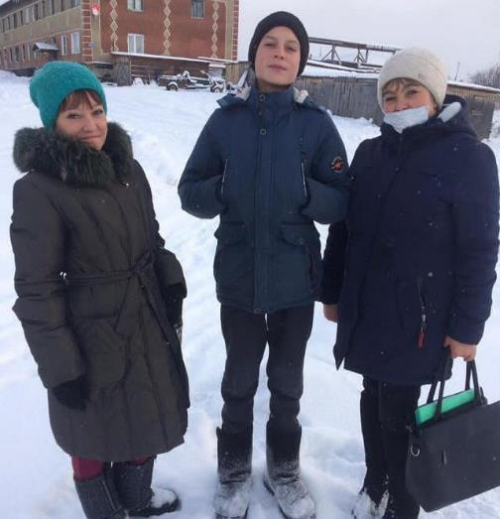
НЕСОВЕРШЕННОЛЕТНИЕ, СТУПИВШИЕ В КОНФЛИКТ С ЗАКОНОМ
Помещены в специальные учреждения:
- 1 несовершеннолетний в специальное учебно-воспитательное учреждение закрытого типа (Илья И., срок помещения составил 2 года).
5 несовершеннолетних помещены в Центр временного содержания для несовершеннолетних правонарушителей (Илья И., Ростислав С., Валерий Р., Дмитрий С., Сергей Б.)
Срок помещения составил от 48 часов до 30 суток.
Старченко К.Г.
Струкова И.А.
Алексей Б., с. Банново

Slide 27
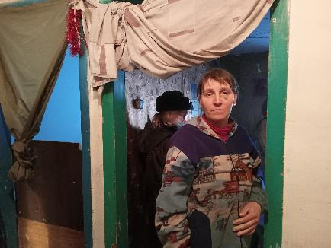
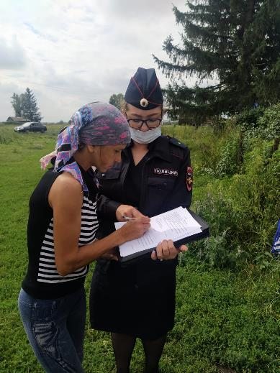
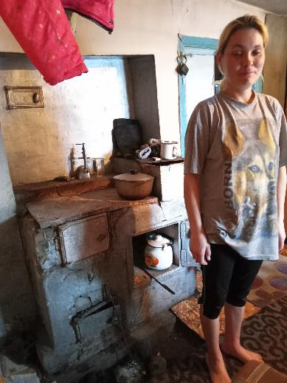
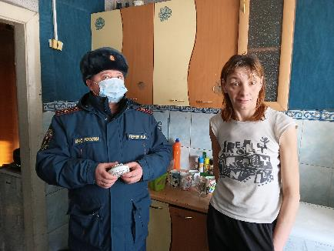
МЕЖВЕДОМСТВЕННЫЕ РЕЙДЫ
проведено 43 межведомственных рейда
«Административное и уголовное законодательство по воспитанию
и содержанию детей»
«О недопустимости распития спиртных напитков
в присутствии несовершеннолетних детей»
«Ответственность родителей за жизнь и здоровье несовершеннолетних детей»
Старченко К.Г.
Струкова И.А.
«Пожарная безопасность»

Slide 28
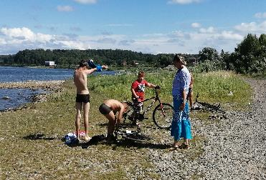
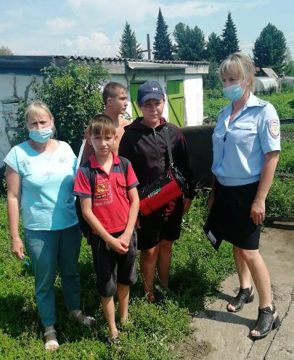
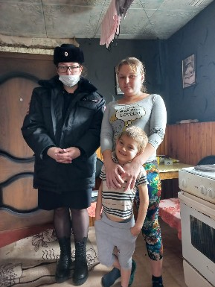
ПРОФИЛАКТИЧЕСКАЯ РАБОТА

Slide 29
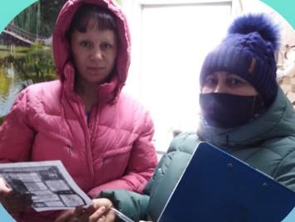
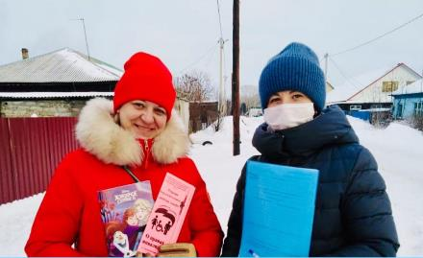
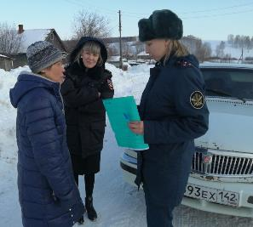
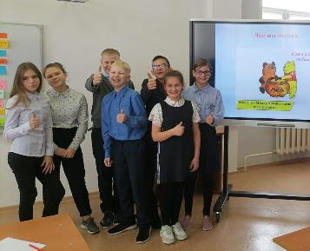
ПРОФИЛАКТИЧЕСКАЯ РАБОТА
Международный день
борьбы с наркоманией
Детский телефон доверия
Уроки Фемиды
Международный день
отказа от курения
Права и обязанности
родителей
Всемирный день здоровья

Slide 30
Направлено постановлений КДН и ЗП | Сумма, руб.
135 | 59700
Исполнено постановлений | Сумма, руб.
66 | 26106
Находятся в исполнении | Сумма, руб.
54 | 29080
Старченко К.Г.
Струкова И.А.

Slide 31
Наши контакты:
Тел. 8 384 46 21 077
EMAIL: kdn.krapivino@mail.ru

